Slide 1
基于Vue.js的论文引用链搭建
18307110192 温连炳
18307110197 付雨涵

Slide 2
PART 1.论文引用链项目介绍和Vue.js简介

Slide 3

课题动机
需求：科研中如何整理读过的论文？
现有强大的论文引用链网页
溯源新论文的原始文献
查找相关领域基于某综述的新工作、新方向
新需求（本课题预期实现功能）：用户个性化功能？
读完一篇文章的新想法
某学术概念在不同论文中的引用关系

Slide 4

Connected Papers页面功能简介

Slide 5

Vue.js简介
Vue是一套用于构建用户界面的渐进式框架。
组件化
渐进式框架

Slide 6
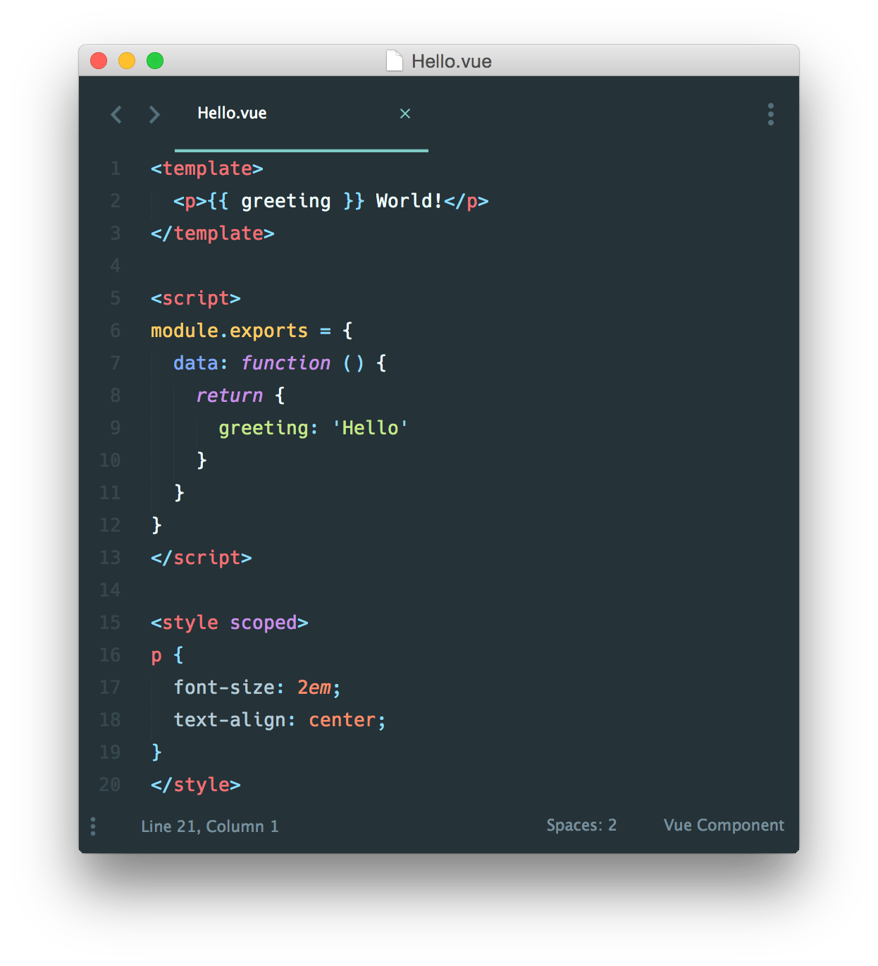
组件化
一个.vue后缀文件（称为一个组件）涵盖了：
页面结构.html文件
样式.css文件
交互.js文件
好处：代码复用率高

Slide 7
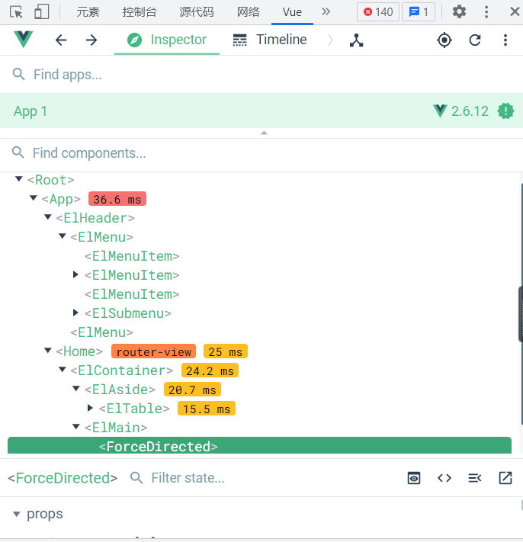
渐进式框架
自底向上逐层应用
Root根组件控制全局
App组件调控其它组件
各子组件配置实例对象

Slide 8
PART 2.Vue 项目的代码结构和细节架构

Slide 9
整体代码结构

Slide 10
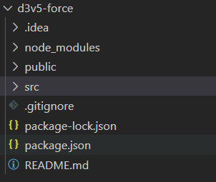
整体结构
node_modules: 项目依赖的第三方依赖包（node.js环境安装提供）
public: 里面是静态文件，存放公共js的文件夹可以看做是一种应急手段
src: 整个项目的源代码
.gitgnore: git配置项（把不想要的东西放在里面，不会被提交）
package-lock.json: 依赖的版本
package.json : 依赖文件存储地
README.md: 说明文件
Notes:
任何放置在public文件夹的静态资源都会被简单的复制，而不经过webpack。你需要通过绝对路径来引用它们。

Slide 11
源代码文件的结构

Slide 12
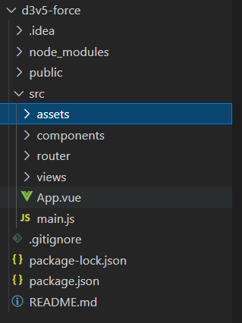
src文件夹
asserts: 主要存放文件要用的图片
components: 存放项目的小组件
router: Vue的官方路由
views: 页面目录，存放我们做好的页面
App.vue: 项目的根组件，组件中的“王者”
main.js: 项目入口文件”

Slide 13
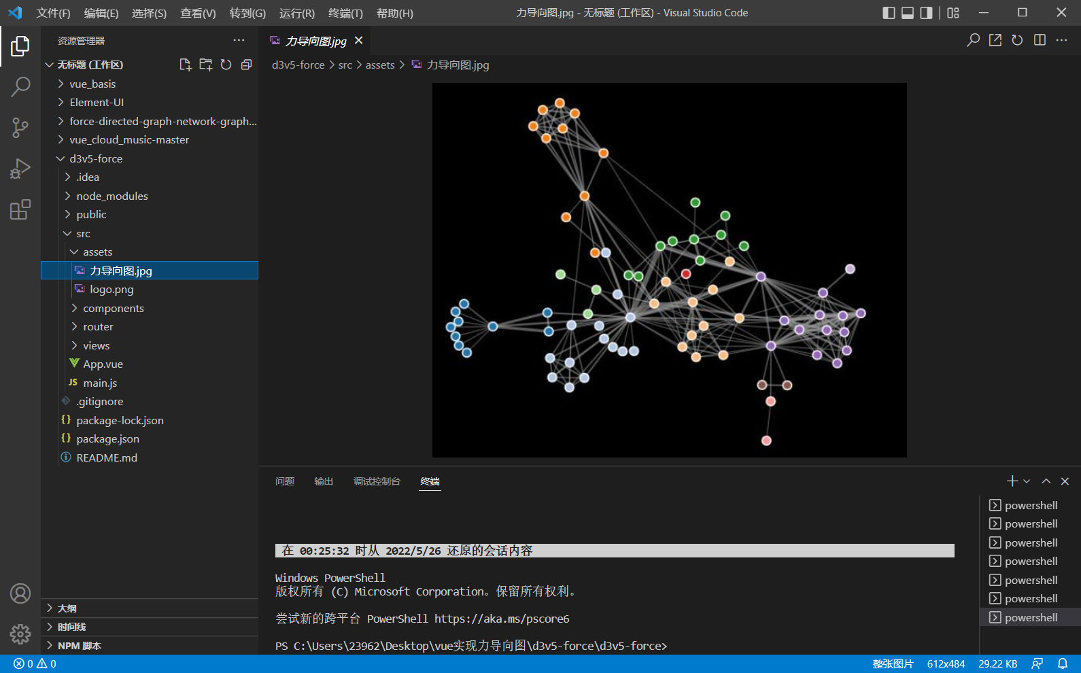
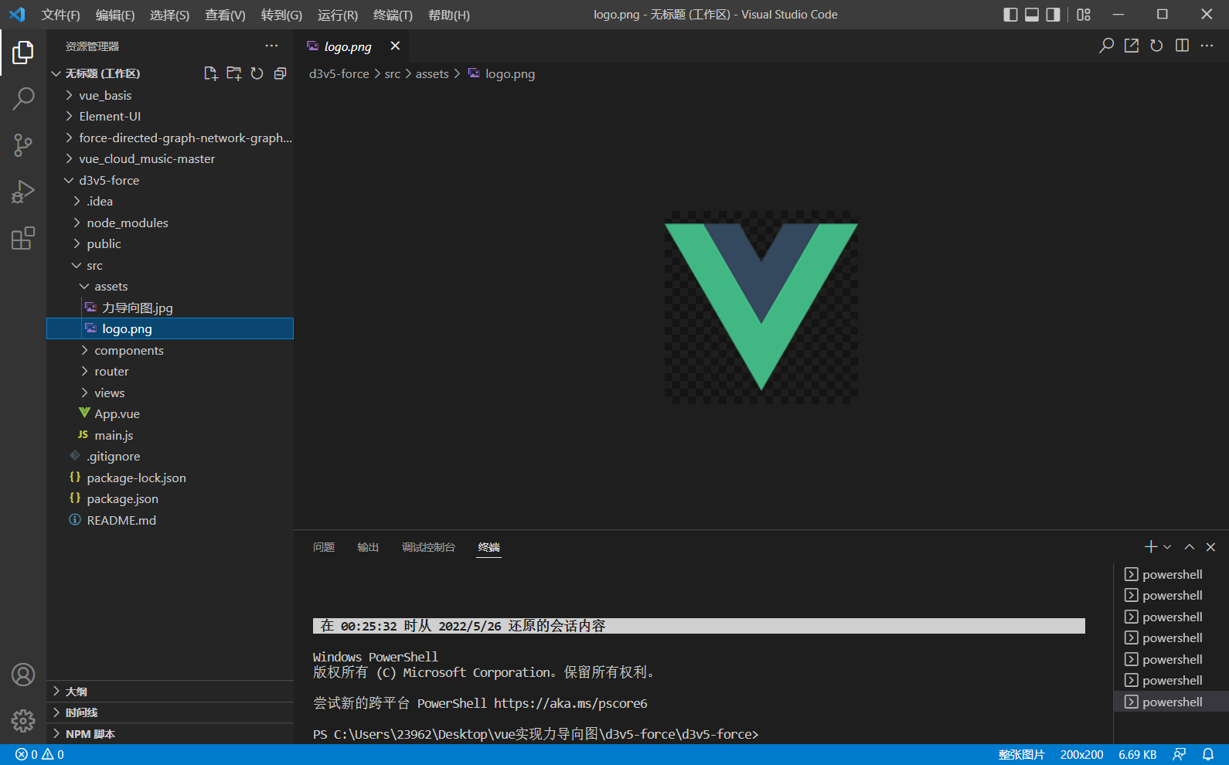
.\src\asserts
asserts: 主要存放文件要用的图片

Slide 14
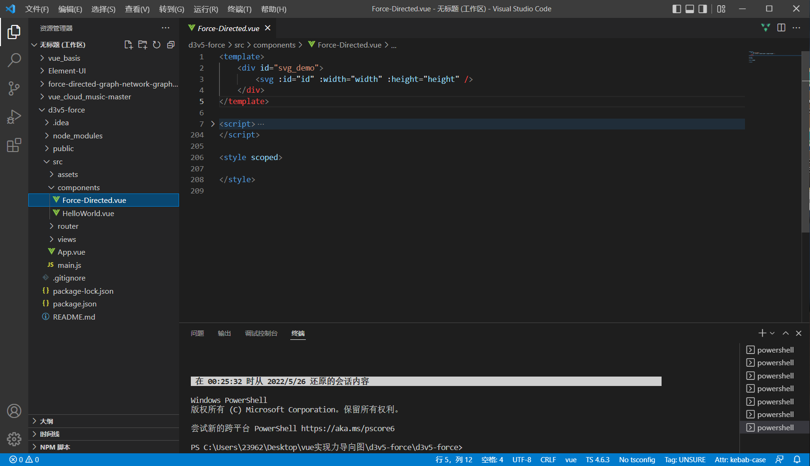
.\src\components
components: 存放项目的小组件
Notes:
在components文件里主要有两个部分，一个就是最重要的force directed vue文件，它将构建页面上的力导向图，另一个是vue官方提供的helloworld模板文件，用于构建页面上的一些小元素。我们这里重点介绍force directed vue文件是怎么构建出来的

Slide 15
.\src\components
Question：如何建构我们的力导向图组件呢？

Slide 16
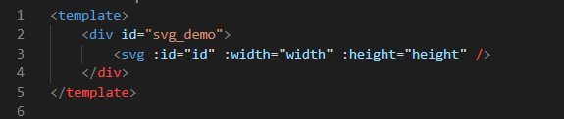
.\src\components\ Force-Directed.vue
三个步骤
1.首先导入我们的d3包，在集成终端输入 npm install d3@5.16.0
2.新建我们的Force-Directed.vue文件
3.添加新的div，可以看做是一个容器
Notes:
添加容器后，接下来就是往里面增加如何绘制的代码

Slide 17
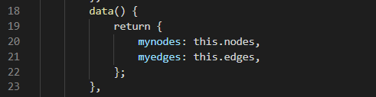
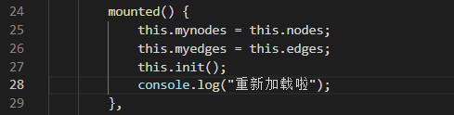
.\src\components\ Force-Directed.vue
mounted：为methods函数提前定义（类似声明变量）
data：Vue实例的数据对象

Slide 18
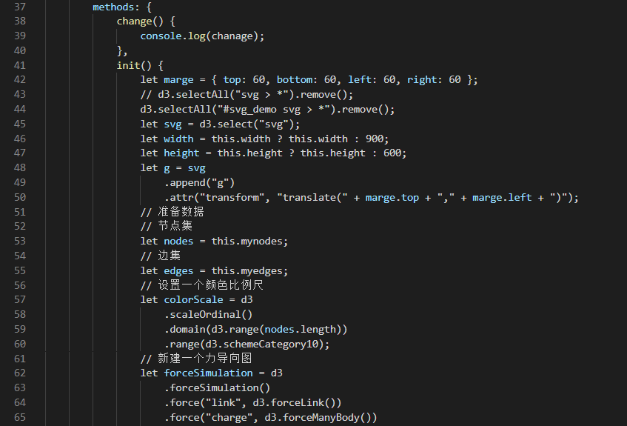
.\src\components\ Force-Directed.vue
methods：在其中写不同的方法函数

Slide 19
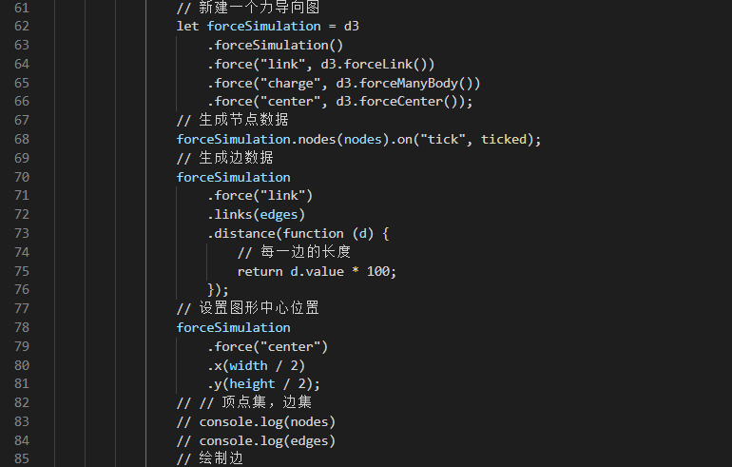
.\src\components\ Force-Directed.vue
绘制力导向图的具体过程：新建及生成数据

Slide 20
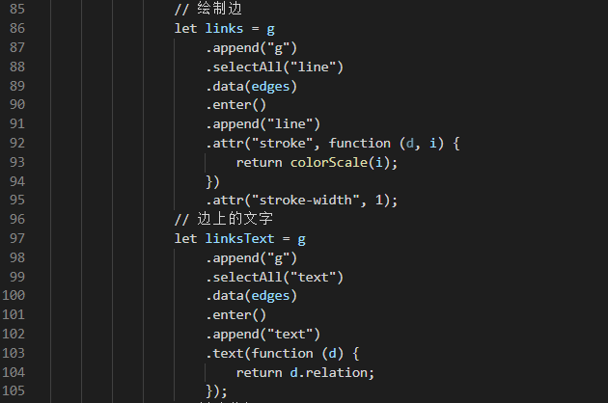
.\src\components\ Force-Directed.vue
绘制边和边上的文字

Slide 21
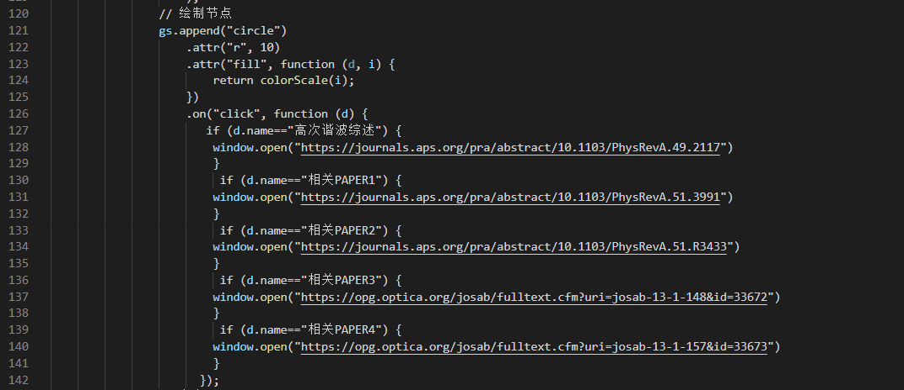
.\src\components\ Force-Directed.vue
绘制节点以及点击节点后的跳转效果

Slide 22
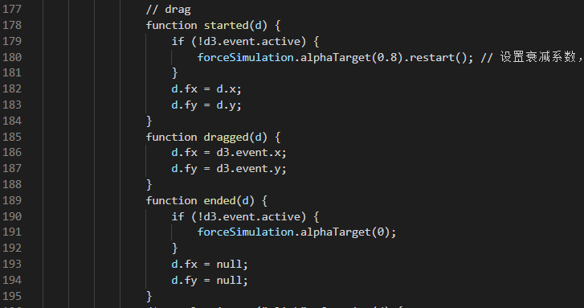
.\src\components\ Force-Directed.vue
拖拉节点时的效果
Notes:
设置衰减系数，对节点位置移动过程的模拟，数值越高移动越快

Slide 23
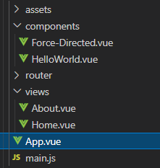
.\src\views
Question：如何建构我们的页面以及如何在页面上使用我们写好的组件呢？

Slide 24
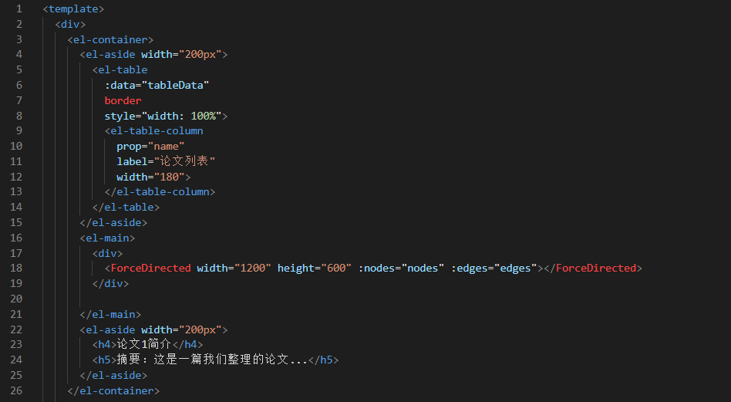
.\src\views\ Home.vue
顶栏和边栏（框架）的搭建

Slide 25
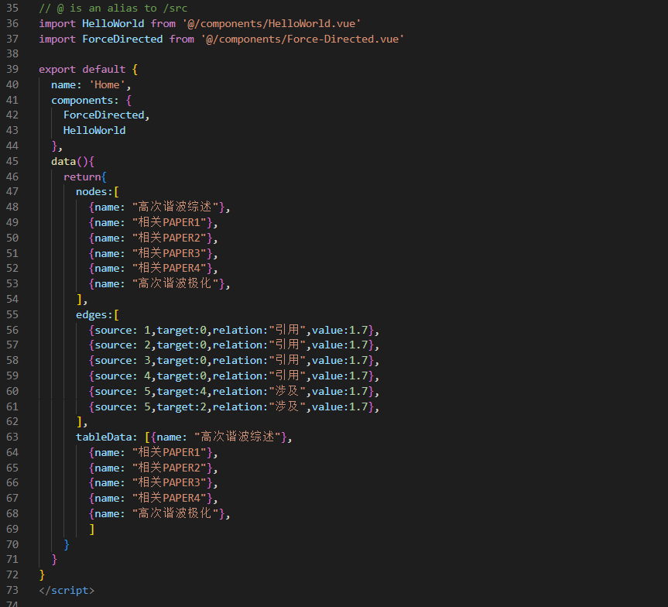
.\src\views\ Home.vue
在框架中使用组件的过程

Slide 26
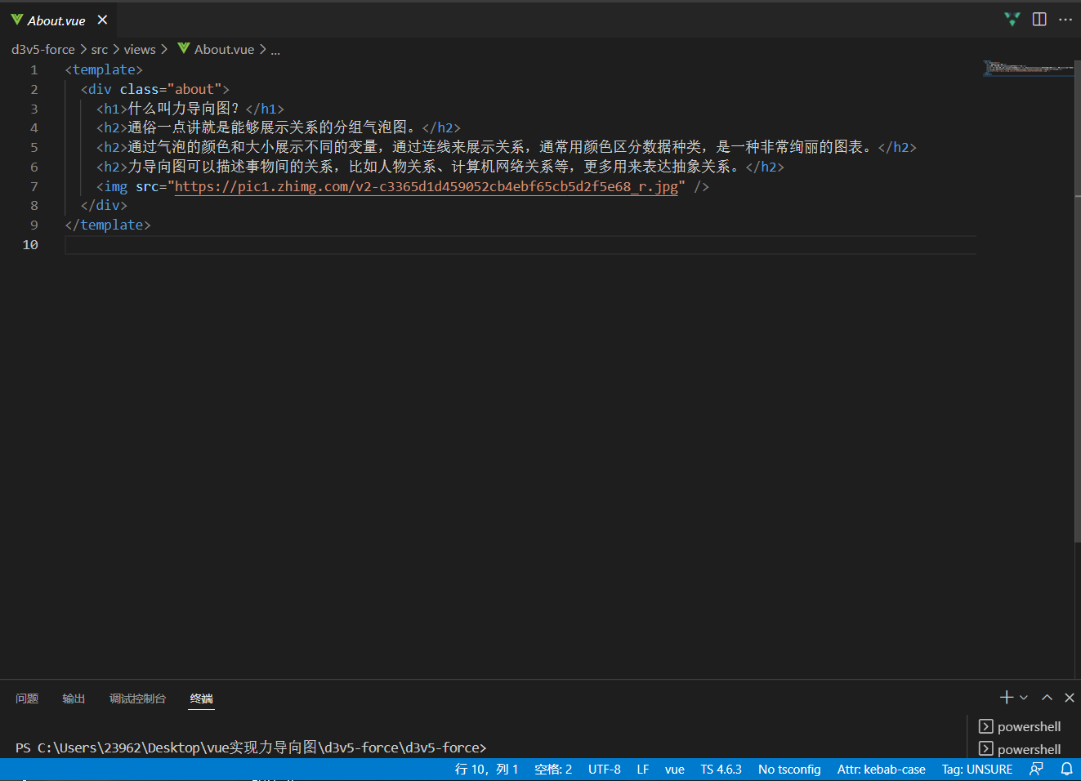
.\src\views\ About.vue
在About页面中排版文字和图片

Slide 27
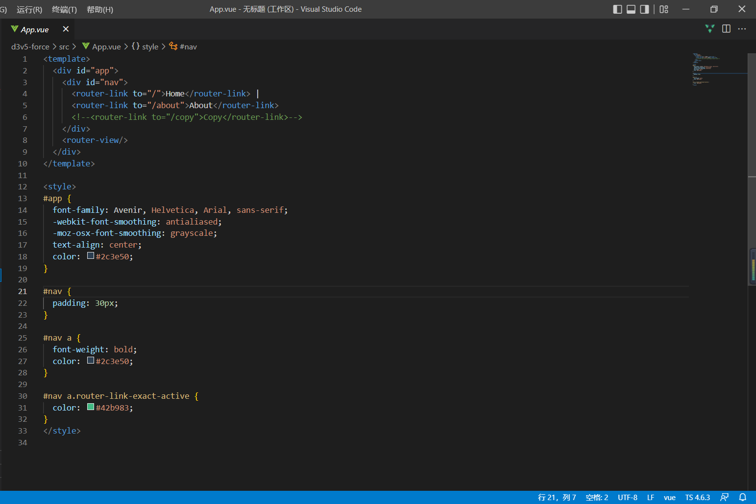
Notes:
这是实验的结果

Slide 28
串口通信的基本原理
Notes:
答案是肯定的，我们先回过头来看一下串口通信的基本原理。

Slide 29
目前成果展示

Slide 30
下一步和展望

Slide 31
图形交互阅读器
Notes:
然后除此之外，我们还学习了用matlab和arduino监控舵机，直流电机等。总的来说，matlab为arduino提供了一个更方便的可视化平台，无论是数据的采集，还是参数的监控，都可以很方便地完成，我觉得这是我在学习相关知识时的最深的感受，也是对我们之前电子书项目的一个启发。
这是我们目前做好的gui界面，但是有些代码还有bug，还在调试，不过简单的跳转章节还是可以的

Slide 32
Thanks

